Slide 1

Kinodynamic motion planning for
steerable WMRs
Autonomous and Mobile Robots
Professor:
Giuseppe Oriolo
Supervisor:
Michele Cipriani
Students:
Dario Basile 1845115
Lorenzo Ciarpaglini 1813738
Luca Del Signore 2096442

Slide 2
Introduction
In recent years mobile robots with steering wheels are widely used in autonomous navigation, logistics, and service robotics applications.
Path planning in complex and dynamic environments requires advanced algorithms that ensure safety and precision.
KRRT* (Kinodynamic Rapidly-exploring Random Tree Star) offers significant advantages over traditional methods in terms of computational efficiency and path quality

Slide 3
Differences with other mobile platforms
Car-like Robots:
Low production cost
High load capacity
Lack of maneuverability
Omnidirectional Robots with unconventional wheels:
High production cost
Low load capacity
High maneuverability
SWM Robots:
Low production cost
High load capacity
Higher maneuverability

Slide 4
Contents
Kinematic Model for an off-centered SWMR
Kinodynamic RRT* motion planning
Simulations and Results on different maps
Analysis on efficiency and drawbacks

Slide 5
Assumptions
Localization Precision in Simulation
Absence of Friction or External Forces
Pure Rolling Constraints
Rigid Body Assumption
A Completely Known Environment
Notes:
L’analisi del modello cinematico è stata fatta sotto queste assunzioni per semplificare la rappresentazione del sistema:

Slide 6
Neobotix MPO-700

Slide 7
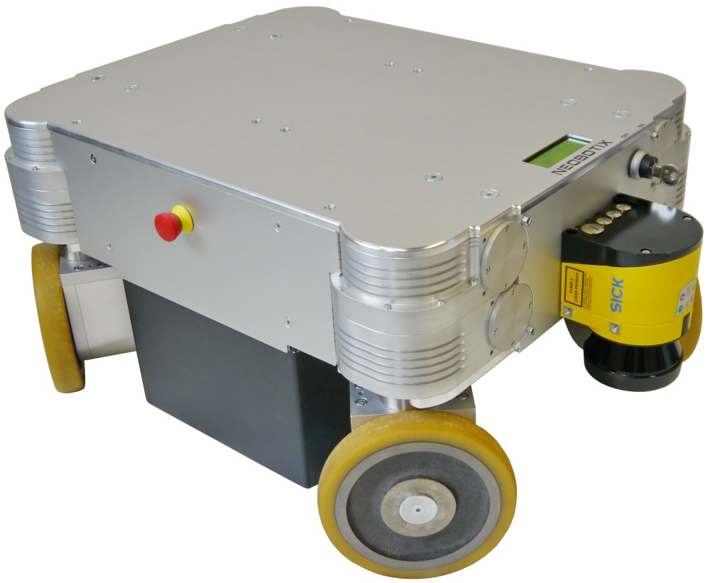
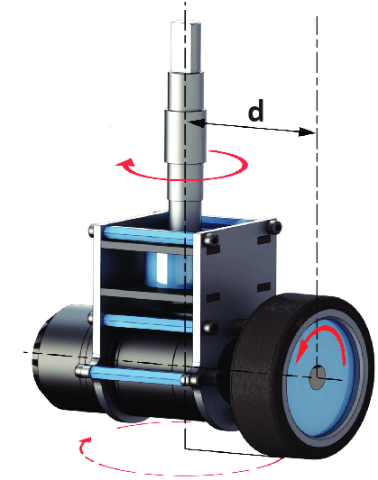
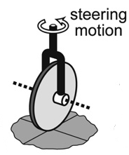
Neobotix MPO-700
4 steerable independent actuated wheels
Omnidirectionality
Notes:
Il Robot preso in considerazione per lo sviluppo del progetto è il Neobotix MPO-700.

Slide 8
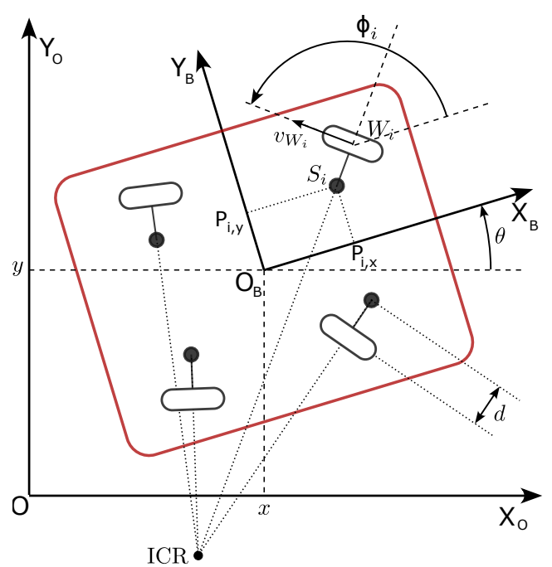


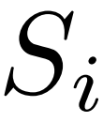
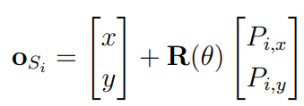


Schematic model of MPO-700
Position of Si
Position of Wi
Notes:
L’analisi a livello cinematico non è molto diversa dall’analisi fatta da un robot con ruote che non hanno displacement dal joint. Infatti, il modello cinematicamente si riduce proprio a quello perchè la zero motion line di una ruota non cambia a prescindere dal displacement che ha rispetto al joint, ma dobbiamo essere noi accorti che la velocità che si trova qui <<Indica la zona>> non è la velocità che gli attuatori impongono sulla ruota, ma è la velocità che avrebbe la ruota se essa fosse sul joint. Pertanto quando poi si passa dal modello al vero robot con gli attuatori bisogna tenere conto di questo…

Slide 9
Model

Slide 10
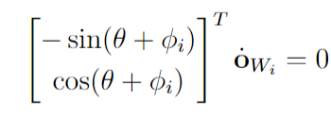
Pfaffian constraints
Each wheels is subject to the pure rolling constraint
Notes:
LA componente del vettore VELOCITA’ della ruota sul suo asse o zml DEVE ESSERE UGUALE A ZERO

Slide 11
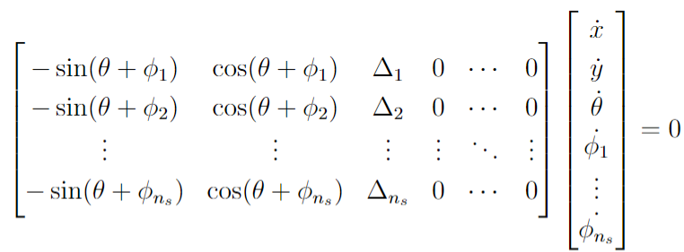

Implicit model
where
Notes:
Possiamo scrivere questi contraint in forma matriciale come segue raccogliendo tutte le derivate delle variabili che appartengono alla configuration space configuration space:
Quindi istantaneamente non tutte le direzioni la piattaforma può raggiungere, ma ha bisogno di un riorganizzazione preliminare delle angolazioni di ogni ruota.

Slide 12



Geometric constraints
All axles of the wheels must intersect at a single point (ICR) or the platform will not move.
ICR can be seen as a geometric constraint
ICR must depend on the geometrical path \xi(t)
Resolving i-th Pfaffian constraint for ph we obtain this geometric constraint:
Notes:
geometrical path of the platform

Slide 13
A general kinematic model

Slide 14
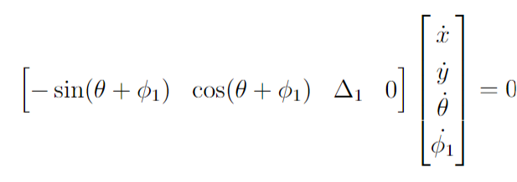


The implicit kinematic model can be reduced
To be used with these geometric constraints:

Slide 15
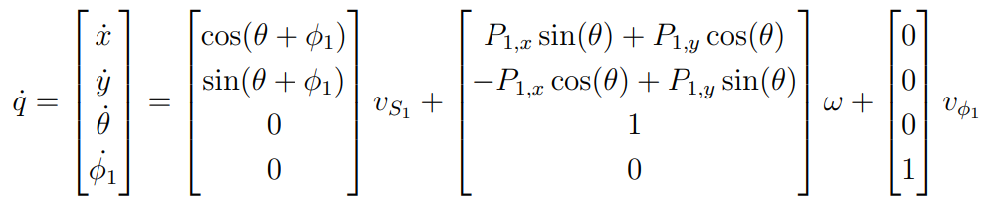






Explicit general kinematic model
bo velocity of the point S1 in the wheel frame
w angular velocity of the platform
vp steering velocity of the wheel
The driving velocity of W1 can be evaluated as:
Notes:
L’unico di questi input che corrisponde all’input diretto degli attuatori è vphi1.
è importante sottolineare che VS1 non è la driving velocity della ruota, ma è la velocità che avrebbe la ruota se fosse lì con displacement zero.Ma avendo questo displacement, la ruota è collocata in un punto diverso del joint, pertanto per ottenere la velocità che la ruota ha nel frame della ruota dobbiamo applicare questa formula.
Se w=0, l’icr è all’infinito e la piattaforma si muove lungo le saggittal axes delle ruote.

Slide 16
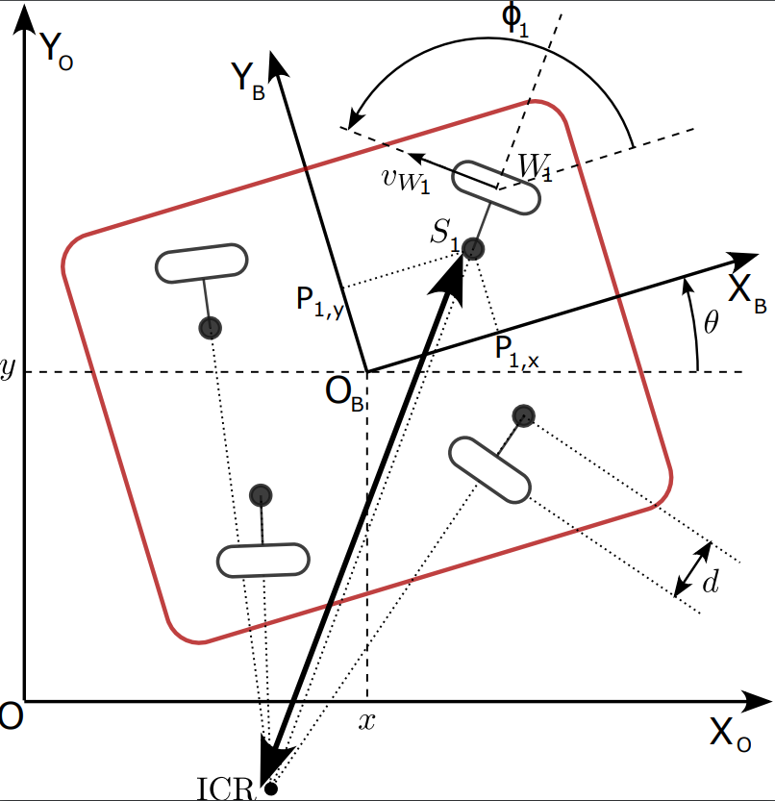


ICR on the W1 axes with distance Vs1/w from the joint S1

Slide 17
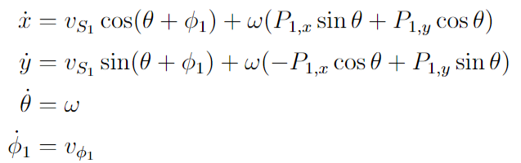
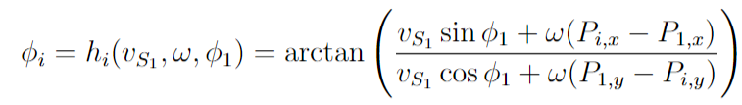
Coordinating functions (1)

Slide 18
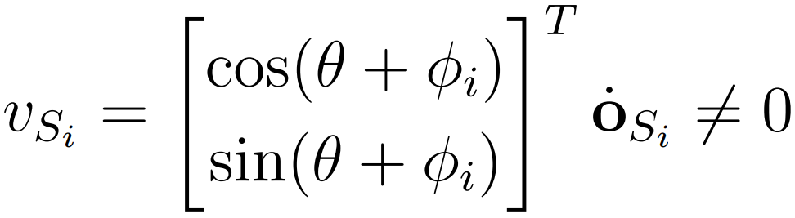
Coordinating function (2)
This functions return two solutions. We need to pick that closer to the previous ph
Structural singularities when ICR is located on i-th joint, and the ph can have arbitrary orientation.
Imposing velocity of Si in the wheel frame Wi different from zero during the path in order to prevent the joints to be ICR
Notes:
Queste hanno delle singolarità strutturali che si verificano quando l’ICR finisce proprio su un joint. In quel caso la ruota associata a quel joint può avere qualsiasi orientamento per soddisfare il pure rolling constraint. e la coordinating function non ritorna un risultato definito.Fisicamente, il robot sta ruotando attorno ad un asse che passa proprio per il joint. Inoltre, vicino ai joint, i valori dello sterzamento delle ruote possono raggiungere valori molto alti.
Anche at rest ha problemi e abbiamo bisogno di prendere into account questo problema

Slide 19
Dynamic extension of general kinematic model

Slide 20
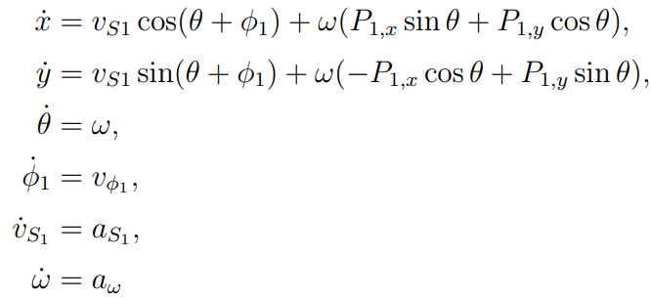



Previous model controlled directly velocity of S1 and angular velocity of the platform, with no free evolution of the state.
Notes:
Ora gli ingressi sono questi, il che significa che controlliamo le accelerazioni del joint e dell’angular velocity, mentre il configuration space si estende aggiungendo la velocità del joint e la velocità angolare.
A differenza del modello precedente, che controllava direttamente le velocità e non prevedeva un'evoluzione libera dello stato (con il risultato che la piattaforma rimaneva immobile senza input diretti), questo nuovo modello considera il momento e l'inerzia della piattaforma come evoluzione libera dello stato

Slide 21
Why this extension
It’s easier to calculate the derivative of coordinating functions (necessary for driving velocity of each wheel) having in the model directly derivative of vs1 and w
As we will see later, the linearization of this dynamic model is controllable, that is a necessary condition for KRRT*.
Driving velocity of wheel Wi: :
where

Slide 22
KRRT*

Slide 23
Motion Planning
Find a collision-free motion that takes the robot from an initial to a final configuration
KRRT*
Probabilistic method
Robot with linear dynamics and with non-holonomic constraints
Asymptotic optimality

Slide 24
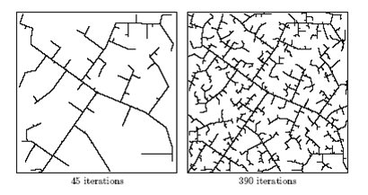
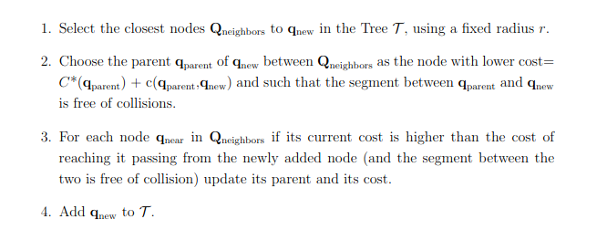
RRT (Rapidly-exploring Random Tree)
Probabilistic method
  utilize random sampling to construct a roadmap of the configuration space as a Tree T structure where the root is the initial configuration
Probabilistically complete
Single query
Exploration biased towards larger Voronoi regions
RRT*
RRT extension
Use of a cost function
Update the costs in the tree at each iteration
Asymptotically optimal

Slide 25
KRRT*
RRT* extension for more complex dynamics
Builds a tree of trajectories in the free configuration space, rooted in the initial configuration
Optimall connection of any pair of states, with a fixed-final-state free-final-time controller
Probabilistic complete
Asymptotically optimal

Slide 26

Algorithm for optimally connecting two states
Applied to controllable linear system of this type:
Notes:
Adesso vediamo l’algoritmo che, dati due stati, ci permette di trovare la traiettoria ottima in termini di tempo e di sforzo del controllore. Come ipotesi principale abbiamo bisogno di un sistema lineare controllabile

Slide 27






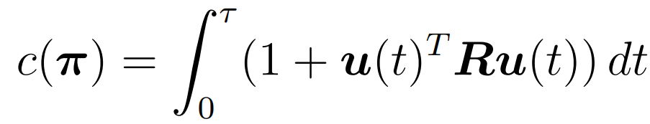

Definition of trajectory of the system
ta is the total time of the trajectory
where
where
Cost of trajectory:
Notes:
che penalizza sia la durata della traiettoria che lo sforzo del controllo. R è una matrice positive-definite costante decisa a priori che pesa il costo degli input gli uni rispetto agli altri e rispetto alla durata della traiettoria.

Slide 28

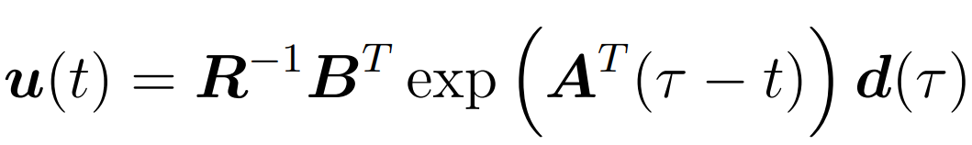

Objective:
Given q₀ and q₁ and a controllable linear system, Finding the best trajectory connetting q₀ and q₁ that minimize the cost function c* both in terms of control efforts and time tau that are in a trade off relationship
For arbitrary ta the best control policy is:
where
Notes:
Se il tempo finale tau con cui percorrere la traiettoria è deciso da noi, il controllore avrebbe questa forma. Ma adesso vogliamo trovare un algoritmo che sia in grado di trovare anche quale è il migliore tempo tau^* invece di deciderlo arbitrariamente
Adesso andiamo a vedere che funzioni sono G(tau) e q_bar(tau)

Slide 29


Differential equations
G(t) (called weighted controllability matrix) is the solution to this Lyapunov equation:
If the system is controllable, then G(t) is always positive-definite and then invertible
qba (called free evolution of the state) is the solution to this differential equation:

Slide 30
How to find ta

Slide 31
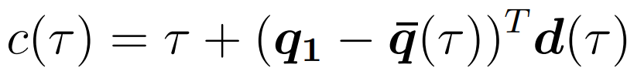
Notes:
Ora per fare in modo di trovare anche il tempo ottimo tau_star che minimizza la funzione di costo, sostituiamo il controllore ottimo nella funzione di costo, calcoliamo l’integrale e troviamo questa closed form per la funzione di costo. Ora possiamo calcolare la sua derivata e trovare per quale valore di tau la funzione di costo è minima. Ma potremmo incappare in local minima

Slide 32
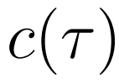
Properties of c(tau)
c(ta can have multiple local minima
c(ta > ta for all ta>0 being G(t) positive-definite
c(ta = ta + positive num.
We can study this function to find ta that minimizes cost function

Slide 33
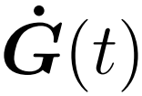

Global minima of c(tau)
To find the value of ta that globally minimizes the cost function, we can utilize the secondary properties of c(ta to monitor the value of c* during the forward integration loop of Gdo and qdo using the 4th-order Runge-Kutta method. The value c* is guaranteed to be a global minimum when the iterative ta exceeds c* and then can no longer decrease.

Slide 34
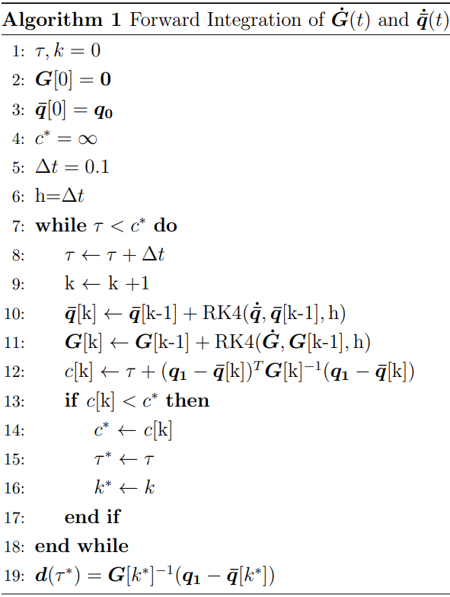

Estimation of G(t) qb and c(t) every kdel seconds
Monitoring step-by-step value of c(t) and c*
h is the interval of time used in 4-th order Runge kutta method
Global minimal when ta>c* found until now

Slide 35
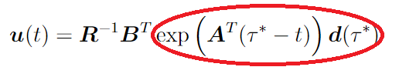
y(t)
y(t) is the solution to this differential equation:
Substituting the optimal control policy in the linear system:
Notes:
Invece di usare un tau arbitrario, lo sostituiamo all’interno della closed form e abbiamo la optimal control

Slide 36
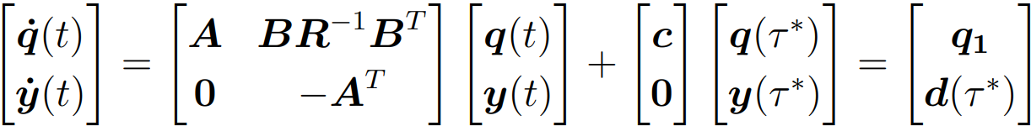

Composite differential equation
Integration backward in time through 4-th order Runge kutta method to obtain q(t) and y(t) estimated every k*de
seconds

Slide 37

Wrap up of the algorithm
Input:
Linear Controllable system
q₀ and q₁
Output:
Optimal trajectory in terms of time and control effort
where
Notes:
The total traversal time is not arbitrary chosen by us, but we let the algorithm calculate what is the best time for minimizing function of cost, making it a fixed final state free final time solution

Slide 38
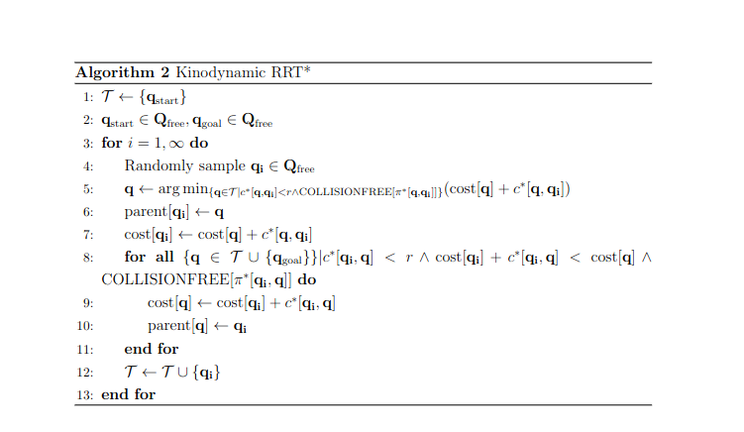
KRRT* algorithm

Slide 39
KRRT* algorithm
RANDOM SAMPLING

Slide 40
KRRT* algorithm
PARENT SELECTION

Slide 41
KRRT* algorithm
REWIRING

Slide 42
KRRT* algorithm

Slide 43
KRRT* implementation
Nearest neighbours: full tree
Exactly arrives at the final configuration
Collision check:
  Footprint of the robot not collides with any obstacle
  Inputs in the admissible ranges
  The constraints on v_{si} are not violated

Slide 44
Linearization

Slide 45

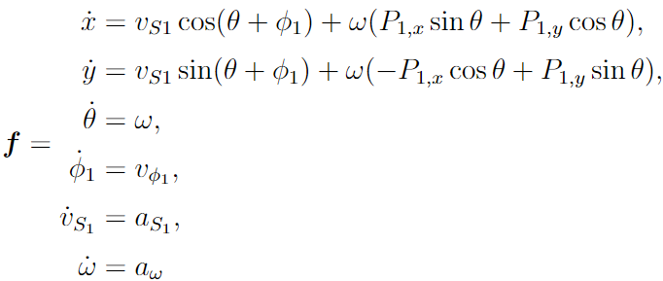


KRRT* for non-linear systems
Linearization of the original system with first order taylor expansion:
where
At the beginning of each iteration re-linearization of the system in q=qi that is the randomly sampled configuration

Slide 46
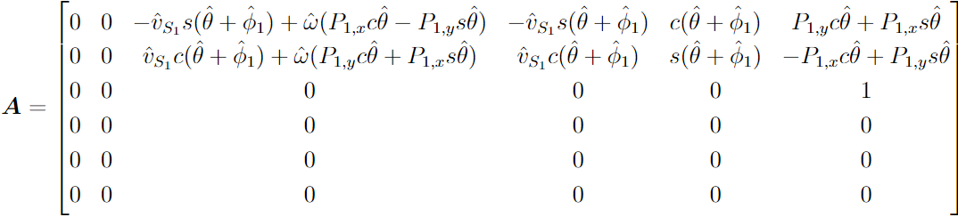
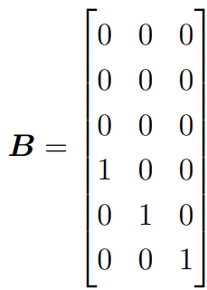
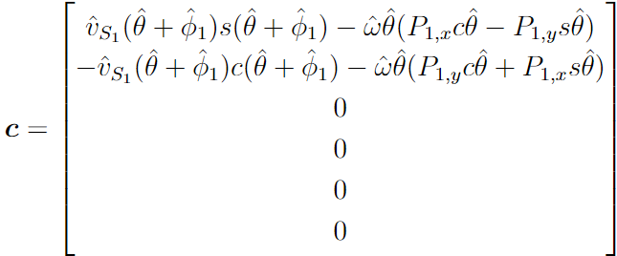
Linearization for a generic point
Notes:
Qui discorso sul fatto che il sistema è valido negli intorni di qhat e u=0. Se i due punti da connettere sono numericamente distanti, allora il path lineare non corrisponde troppo a quello non lineare utilizzando i control input che escono da questo controllore

Slide 47


Controllability of the resulting linearized system
The controllability matrix is:
This condition is always satisfied because we already discard the trajectories that do not meet it in COLLISIONFREE function
Therefore, the linear system is controllable as C consistently maintains full rank
Notes:
cosa che è già rispettata poichè scartiamo tutti i path diversi da questa situazione per quello che ci siamo detti sul modello per evitare che faccia pivoting sul joint 1.

Slide 48
SIMULATIONS

Slide 49
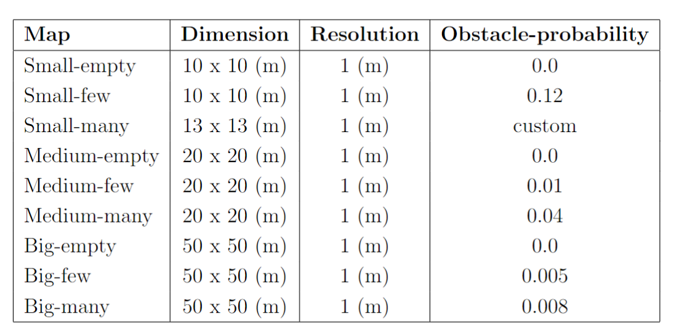
Maps Parameters

Slide 50
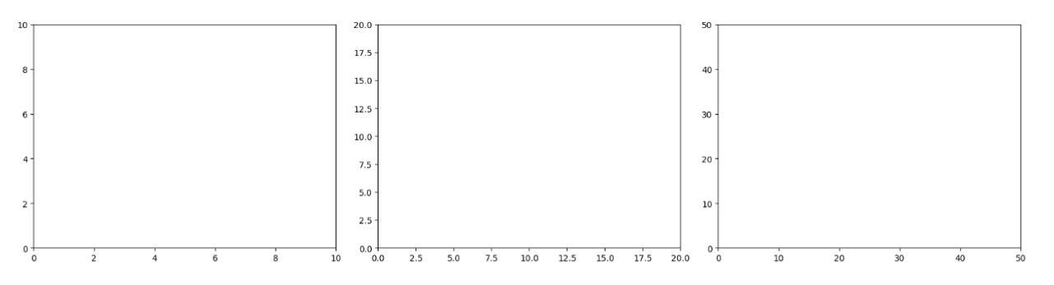
Maps
Empty maps

Slide 51
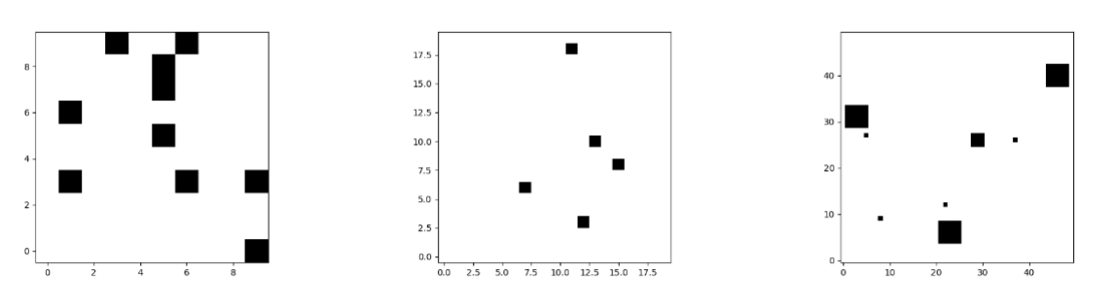
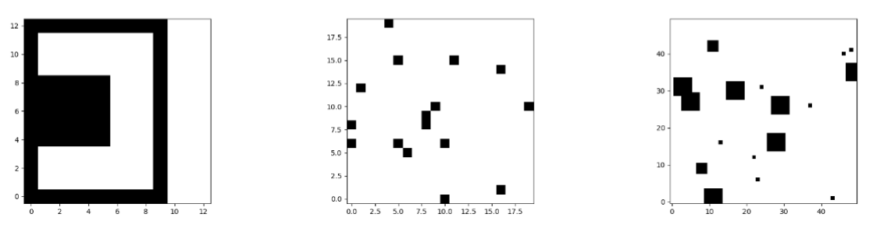
Few Obstacles
Many Obstacles

Slide 52
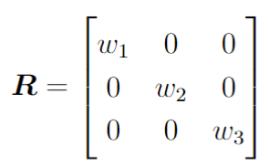

Hyperparameters
We have tuned the matrix R in the following way:
We have constrained to be always positive:

Slide 53
Simple - Hard trajectories
Empty maps

Slide 54


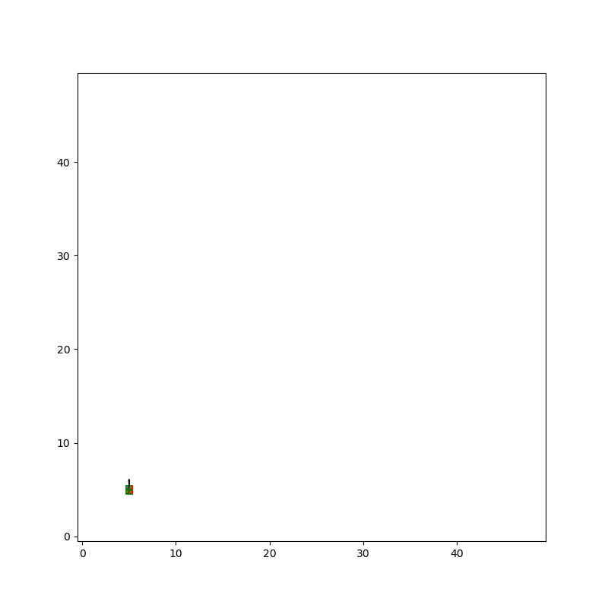
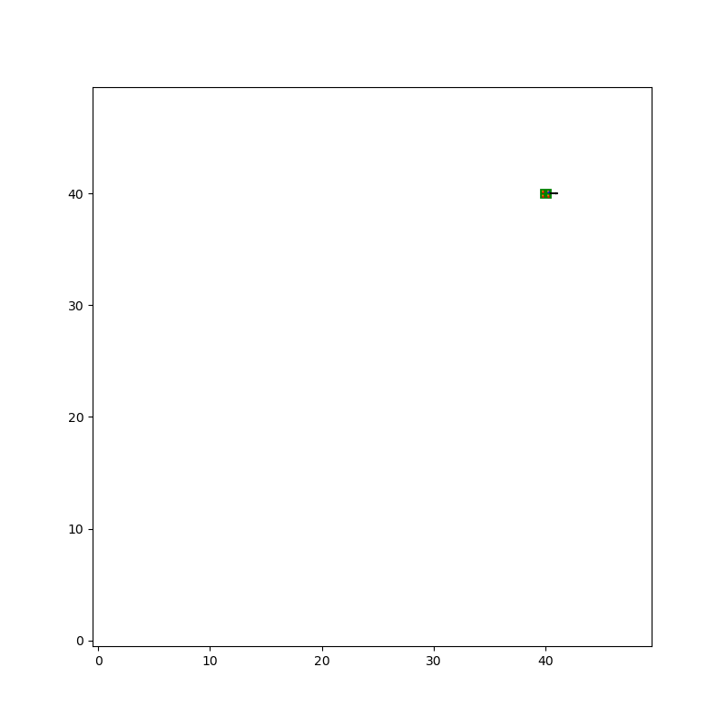
Big-empty Map - Simple Trajectory

Slide 55
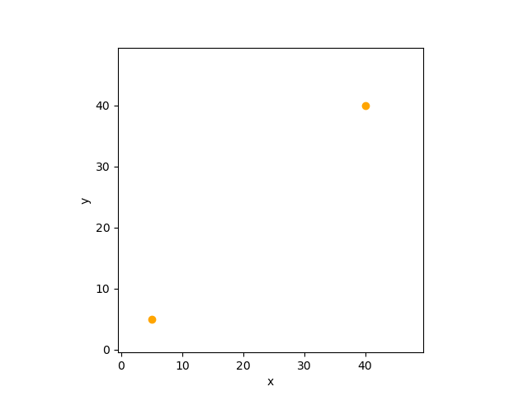
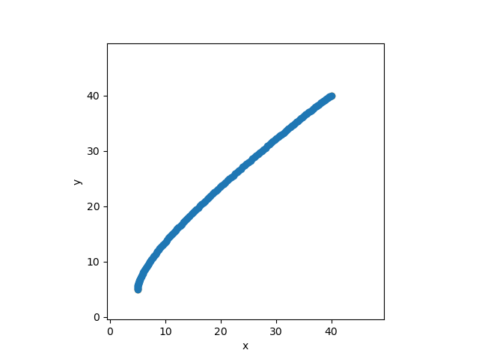
Big-empty Map - Simple Trajectory
N = 1

Slide 56
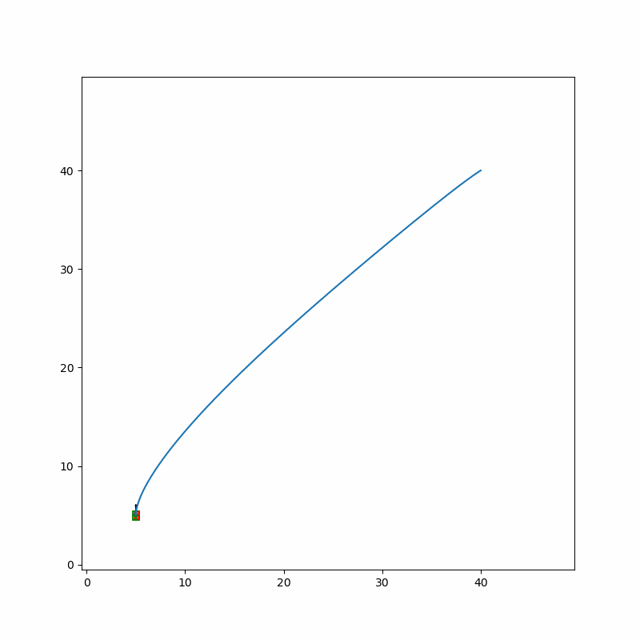
Big-empty Map - Simple Trajectory

Slide 57
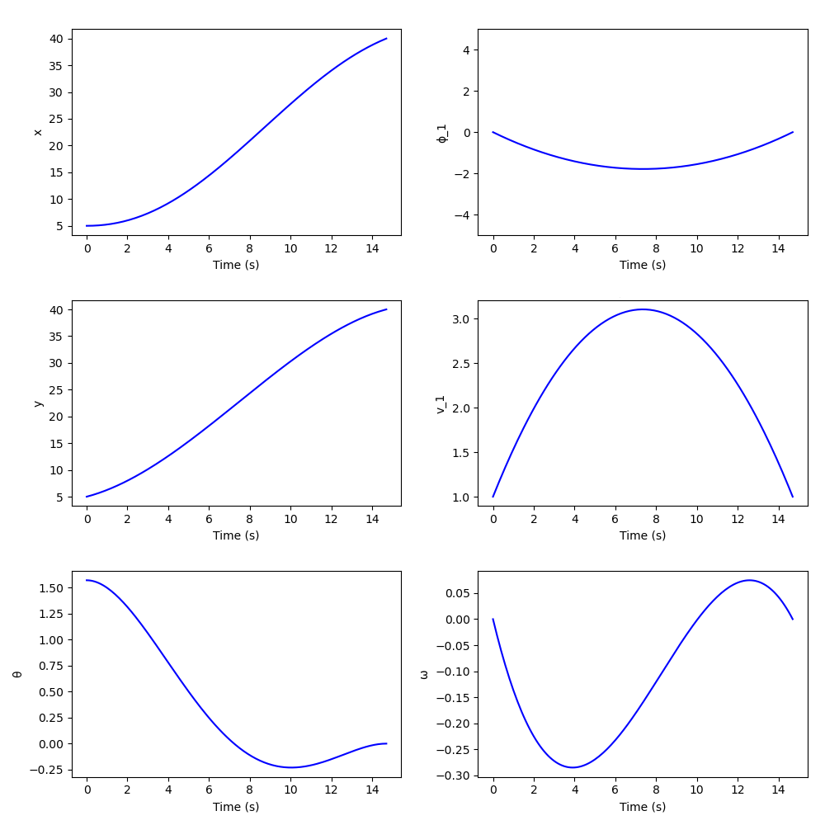
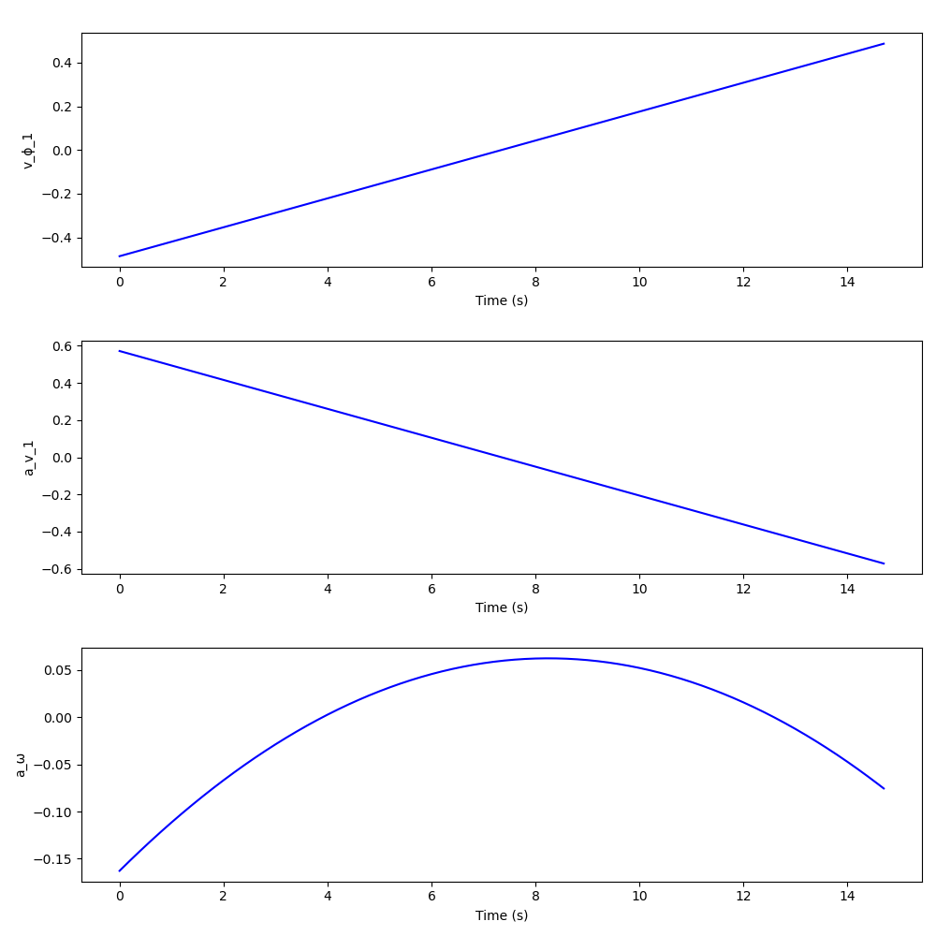
Big-empty Map - Simple Trajectory
States
Inputs
Notes:
Possiamo anche vedere che gli input non hanno cambi repentini essendo un path facile e vs1>0

Slide 58

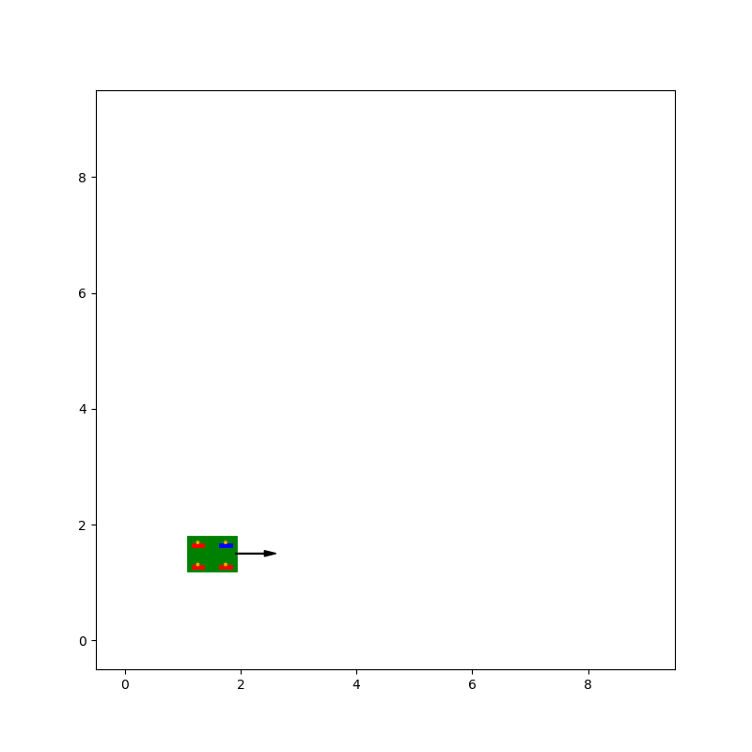
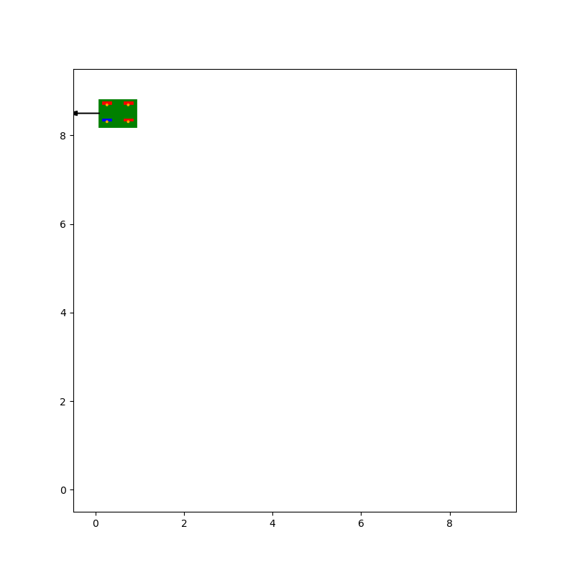
Small-empty Map - Hard Trajectory

Slide 59
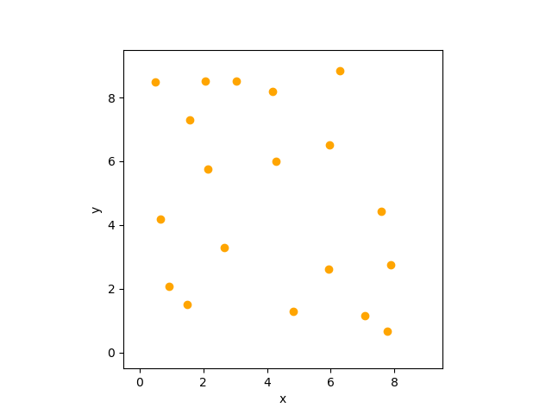
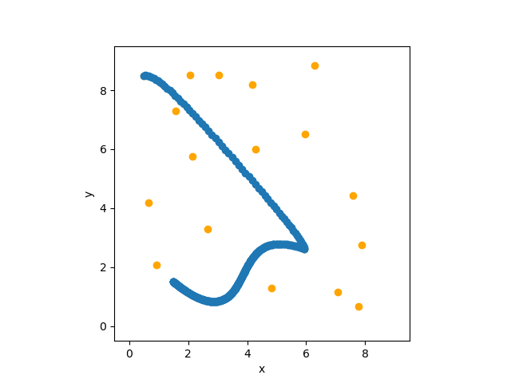
Small-empty Map - Hard Trajectory
N = 100

Slide 60
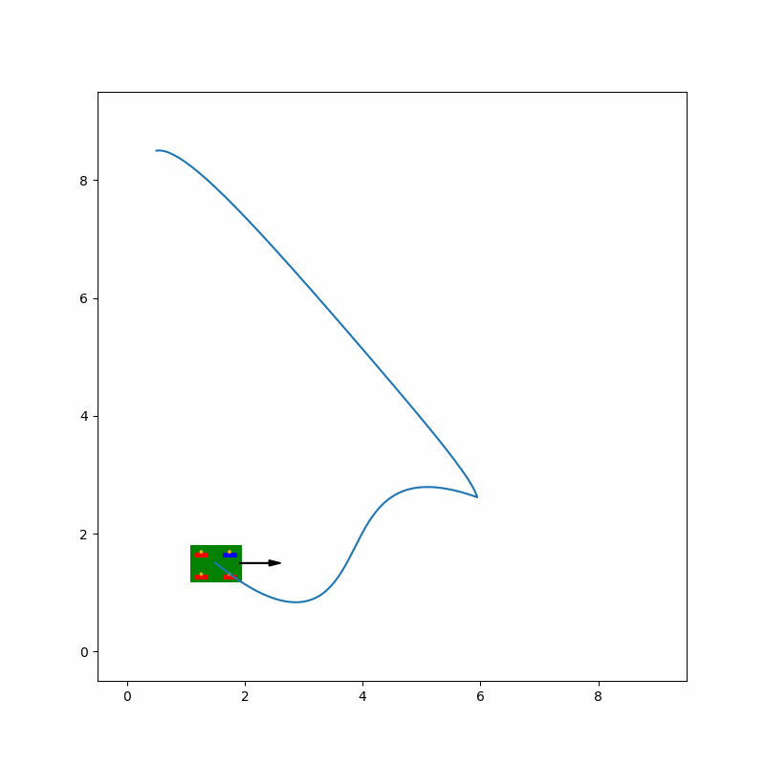
Small-empty Map - Hard Trajectory

Slide 61
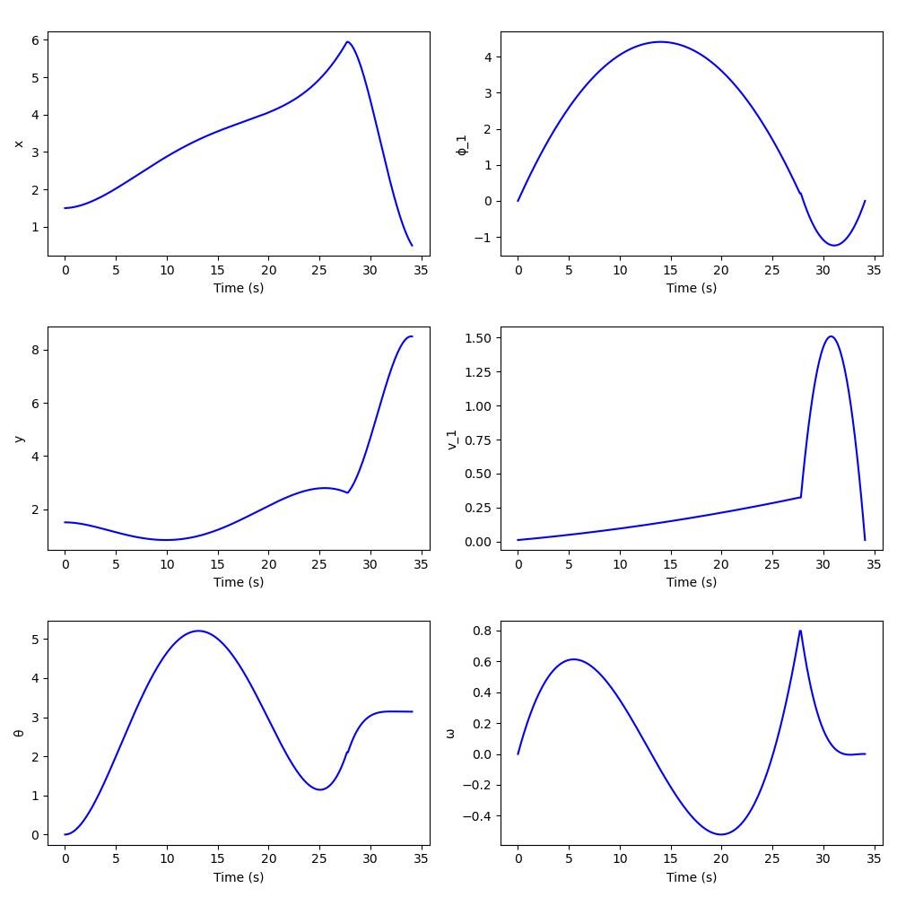
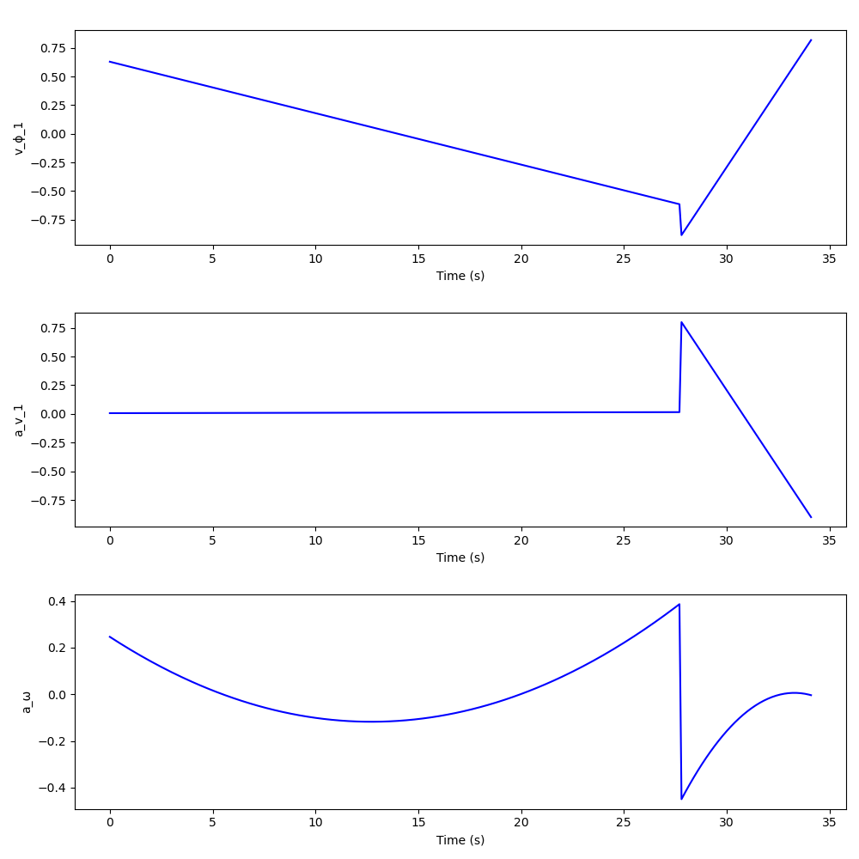
Small-empty Map - Hard Trajectory
States
Inputs
Notes:
Accelerazione zero non è vero

Slide 62
Different R Matrices

Slide 63

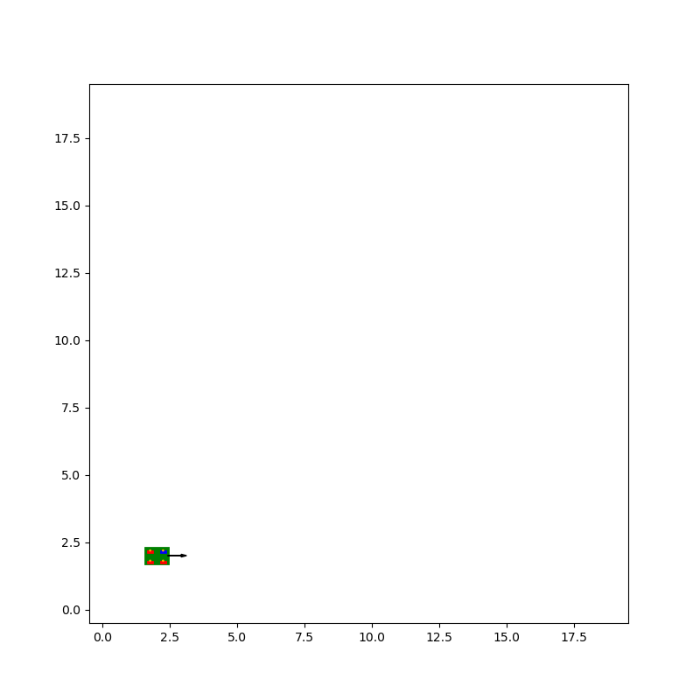

Medium-empty Map

Slide 64


Medium-empty Map
N = 100

Slide 65






Medium-empty Map
cost = 24
cost = 32
cost = 37

Slide 66


Medium-empty Map
States
Inputs
Notes:
Guardiamo omega come è più piccolo rispetto agli altri

Slide 67
Forcing Nodes

Slide 68



Big-few Map

Slide 69


Big-few Map
N = 100
Without
Forced Nodes
With
Forced Nodes

Slide 70


Big-few Map
cost = 77
cost = 61

Slide 71


Big-few Map
Without Forced Nodes
States
Inputs
Notes:
Come il tempo anche è diminuito usando i forcing nodes

Slide 72


Big-few Map
With Forced Nodes
States
Inputs

Slide 73




Small-few Map

Slide 74


Small-few Map
N = 200

Slide 75

Small-few Map

Slide 76


Small-few Map
States
Inputs
Notes:
Non andremo a commentare perchè non presentano niente di rilevante

Slide 77
Custom Map

Slide 78



Small-many Map

Slide 79

Small-many Map
N = 500

Slide 80

Small-many Map

Slide 81


Small-many Map
States
Inputs
Notes:
Accelerazione sempre poco sopra lo zero

Slide 82
Other Simulations

Slide 83




Medium-few Map

Slide 84


Medium-few Map
N = 500

Slide 85

Medium-few Map

Slide 86


Medium-few Map
States
Inputs

Slide 87



Medium-many Map

Slide 88


Medium-many Map
N = 500

Slide 89

Medium-many Map

Slide 90


Medium-many Map
States
Inputs

Slide 91



Big-many Map

Slide 92


Big-many Map
N = 500

Slide 93

Big-many Map

Slide 94


Big-many Map
States
Inputs

Slide 95

Results

Slide 96
Conclusions
Kinematic Model for SWMR
KRRT*
Different R matrices
Number of iterations
Obstacle avoidance

Slide 97
Future works
K-d tree for efficient Neighbors search
Controller for trajectory tracking

Slide 98
THANK YOU FOR YOUR ATTENTION

